Slide 1
Herramientas BI en Excel
Clase 5

Slide 2
Clase 5
Carga y transformación de datos
Mapas

Slide 3
Carga y transformación de datos

Slide 4
Carga y transformación de datos
Importando datos
Limpiando y filtrando datos
Agrupando y modelando datos
Agregando columnas calculadas

Slide 5
Importando datos
Obtener y Transformar (PowerQuery) es una herramienta que permite extraer, transformar y cargar datos en Excel o en un modelo PowerPivot. Útil para combinar datos de múltiples archivos, cargar datos de distintos orígenes, darles forma, limpiarlos, vincularlos sin necesidad de usar BUSCARV.
La interfaz del usuario esta construida sobre un lenguaje muy poderoso llamado M.
Es posible importar datos desde archivos (Excel, CSV, XML, JSON, carpetas), bases de datos (SQL, Access, SSAS, SAP HANA), Azure (SQL, HDInsight, Data Lake), servicios en línea (listas SharePoint, Dynamics 365, Facebook, Exchange, Salesforce), otros orígenes (Odata, Active Directory, Hadoop)

Slide 6
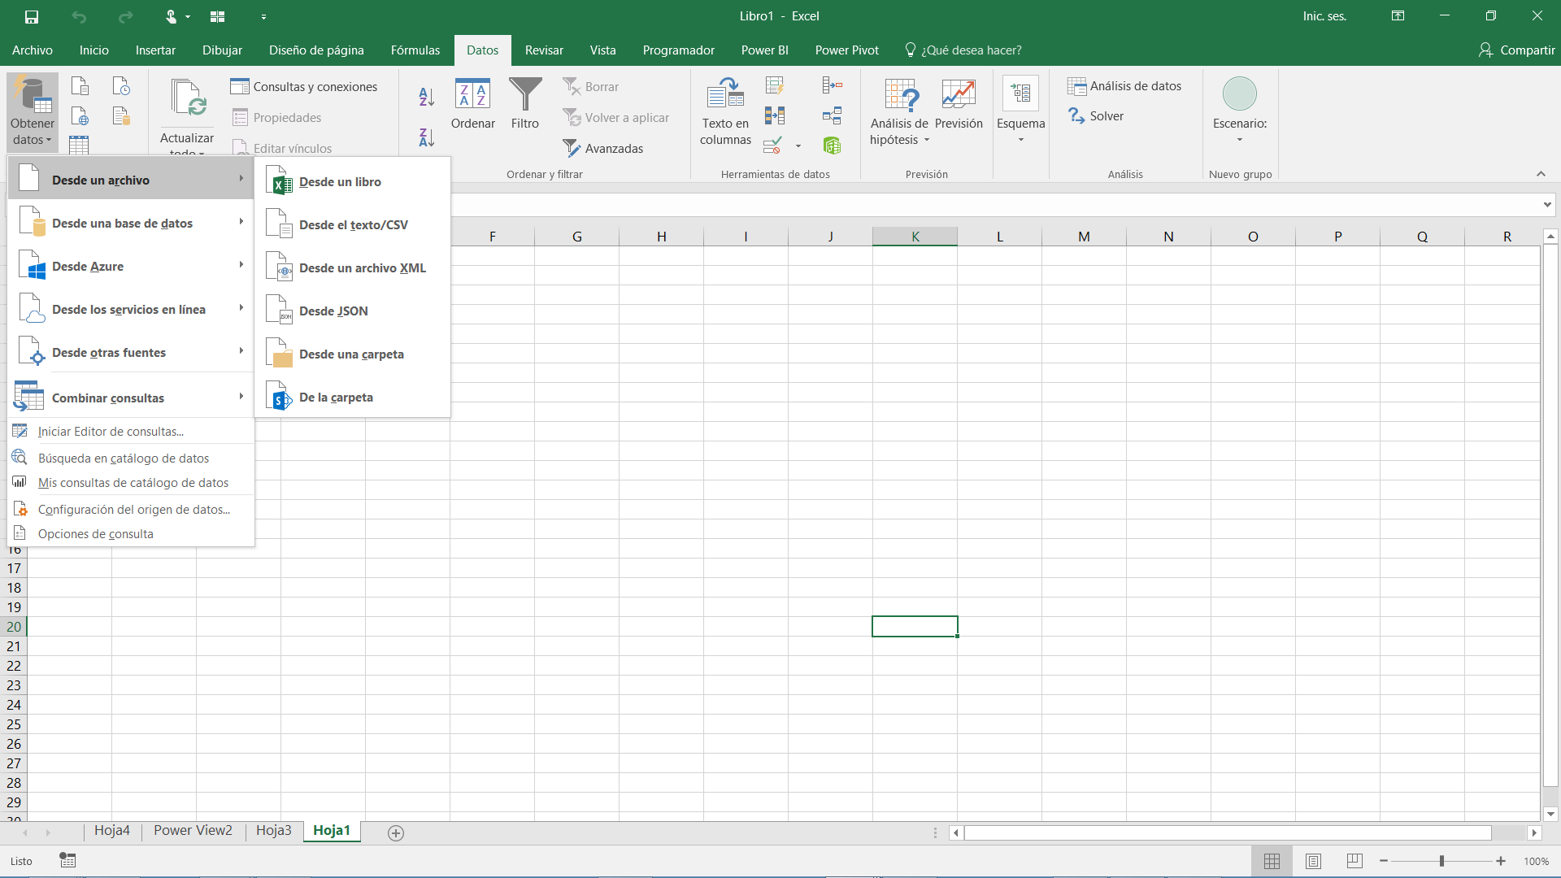
Importando datos

Slide 7
Limpiando y filtrando datos
El editor de consultas permite examinar, definir y realizar operaciones de transformación de los datos que se han importado. La idea es crear una serie de pasos que procesan los datos que se toman de algún origen y cuyo resultado será una tabla de salida de datos. Cada paso generalmente usa la salida del paso anterior como punto de partida. La actualización de la consulta procesa todos los pasos sucesivamente. Al seleccionar un paso, se obtiene una vista previa de la consulta.
Dentro de estas transformaciones, pueden limpiarse los datos quitando columnas, filas o datos con errores; ordenando las filas de la tabla en los resultados de la consulta según un criterio, como el valor numérico o alfabético de una o varias columnas, o en orden ascendente o descendente; combinando valores de dos o mas columnas.
Además, es posible filtrar una tabla para reducir el tamaño de los resultados de la consulta, excluyendo filas o columnas en función de su tamaño, valor o condición.

Slide 8
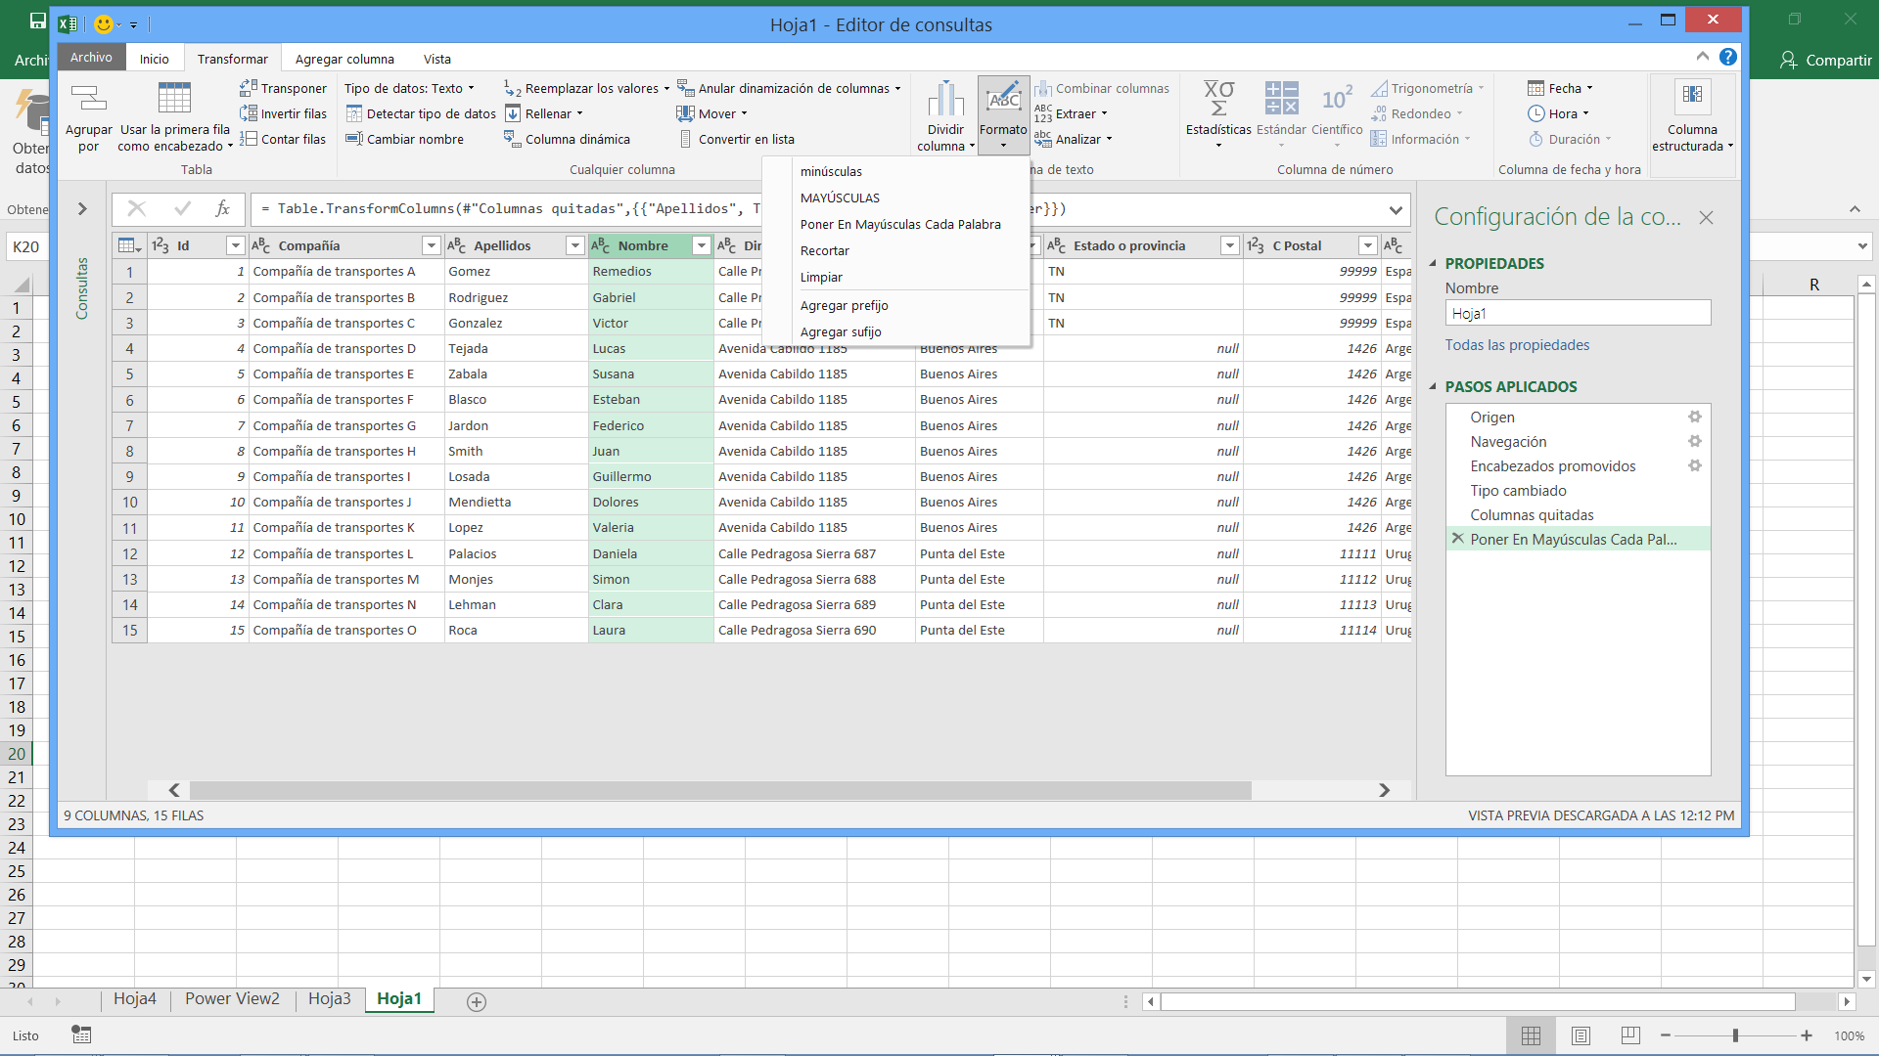
Limpiando y filtrando datos

Slide 9
Agrupando y modelando datos
Por otro lado, es factible agrupar los valores de varias filas en un único valor o generar agregaciones de cualquier columna para mostrar el resultado de una operación de grupo (como Suma, Recuento, Promedio, Mín. y Máx.).
Incluso se pueden modelar los datos, expandiendo una columna que contiene una tabla asociada para mostrar los datos relacionados, pudiéndose extraer todos los valores de columna o algunos de ellos de la tabla relacionada; insertando columnas personalizadas; combinando varias consultas anexando o combinando los valores; dividiendo una columna de texto en varias columnas

Slide 10
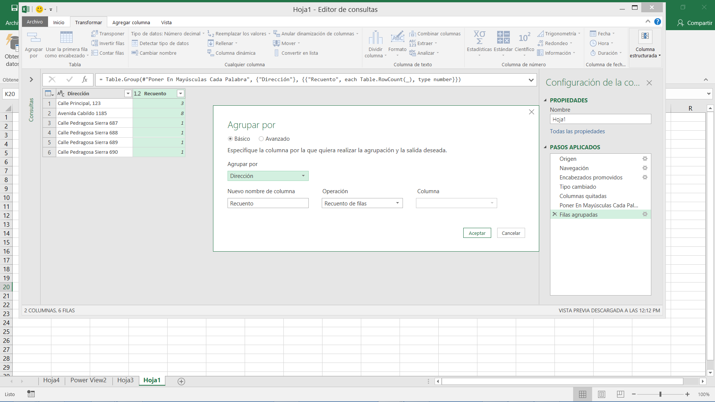
Agrupando y modelando datos

Slide 11
Agregando columnas personalizadas (calculadas)
Una columna personalizada (calculada) es una columna donde el valor de una celda se calcula utilizando una fórmula. Se definen trabajando en el Editor de Consultas. Es como cualquier otra columna de una tabla y puede usarse en un informe o para definir una relación si es necesario. Se definen usando lenguaje M, que incorpora una variedad de funciones que pueden aplicarse en expresiones complejas.

Slide 12
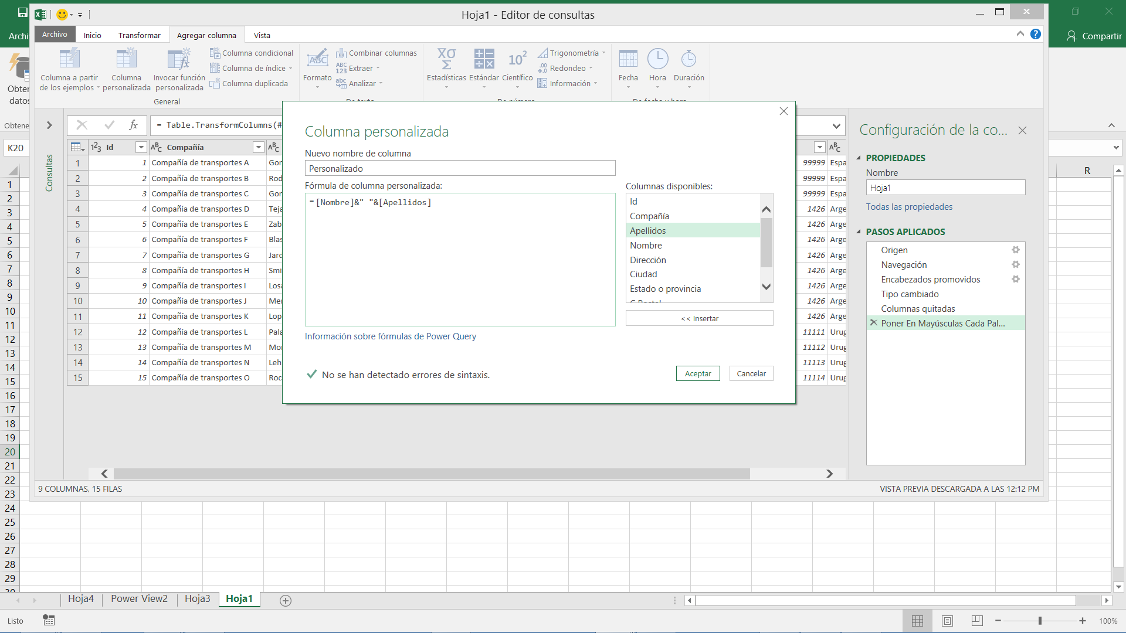
Agregando columnas personalizadas (calculadas)

Slide 13
Mapas

Slide 14
Mapas
Preparación de datos
Mapas básicos
Mapas de regiones y calor
Agregando capas
Analizando datos a lo largo del tiempo

Slide 15
Preparación de datos
Para obtener los mejores resultados con mapas 3D (PowerMap), es recomendable preparar los datos. Las columnas deben contar con encabezados para que se interpreten correctamente al trazar las coordenadas geográficas. El uso de etiquetas significativas es útil cuando se diseña el recorrido.
Los datos deben estar estructurados de manera que haya al menos un valor geográfico por fila de datos, que podría ser latitud/longitud, ciudad, país/región, código postal, estado/provincia o dirección.
La precisión de los mapas en 3D depende de la cantidad y variedad de datos geográficos que se proporcionen y los resultados de búsqueda de Bing. Debido a que hay varias ciudades en el mundo que comparten el mismo nombre, es útil tener una columna País para que se pueda reconocer la ciudad correcta. Se requiere al menos un campo de fecha u hora por fila de datos si es necesario ver datos a lo largo del tiempo.
Los mapas 3D no admiten jerarquías.

Slide 16
Mapas básicos
Mapas 3D es una herramienta de visualización tridimensional de datos que posibilita ver información de nuevas maneras. Permite descubrir ideas que quizás no se ven en las tablas y gráficos bidimensionales tradicionales. Se inicia creando un recorrido con una escena que representa un mapa. Al agregar más escenas al recorrido, pueden crearse nuevas vistas de los datos que se centren en ubicaciones geográficas específicas o períodos de tiempo.

Slide 17
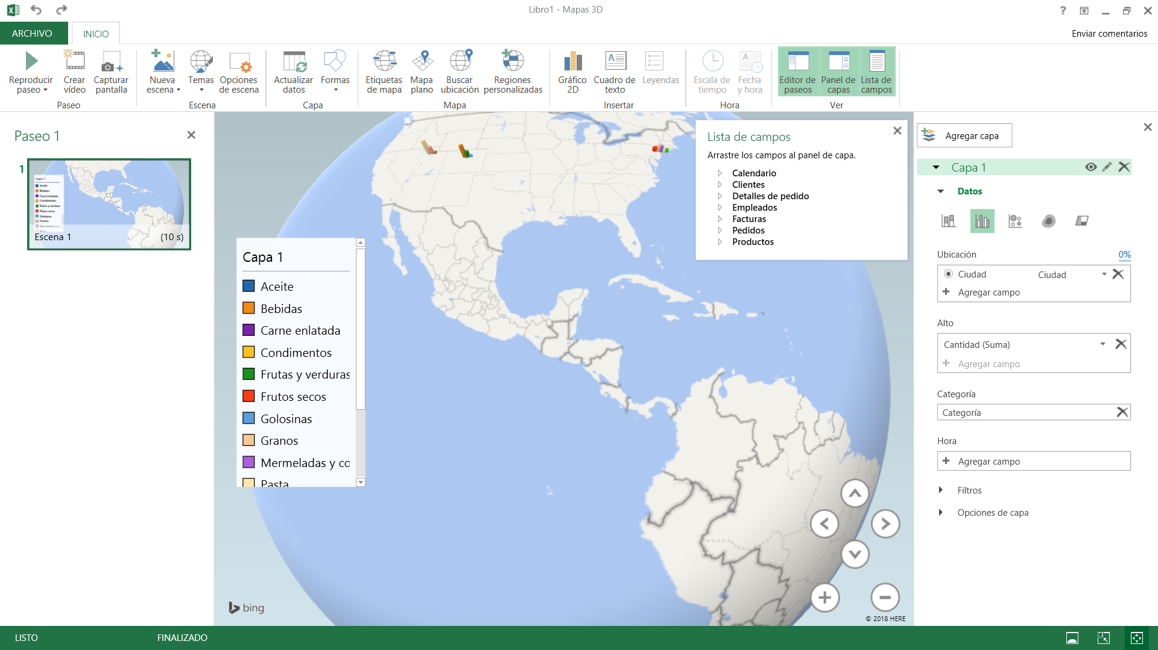
Mapas básicos

Slide 18
Mapas de regiones y calor
Al crear una visualización con Mapas 3D, Bing traza automáticamente los datos en un gráfico de columnas sobre el mapa.
Puede cambiarse a un mapa de calor, donde los colores representan los datos, lo que facilita la vista de muchos datos rápidamente.
Con gráficos de regiones pueden crearse visualizaciones tales como mapas de estados rojos/azules que muestran resultados de elecciones políticas, participación de mercado por país o ingresos personales por códigos postales.

Slide 19
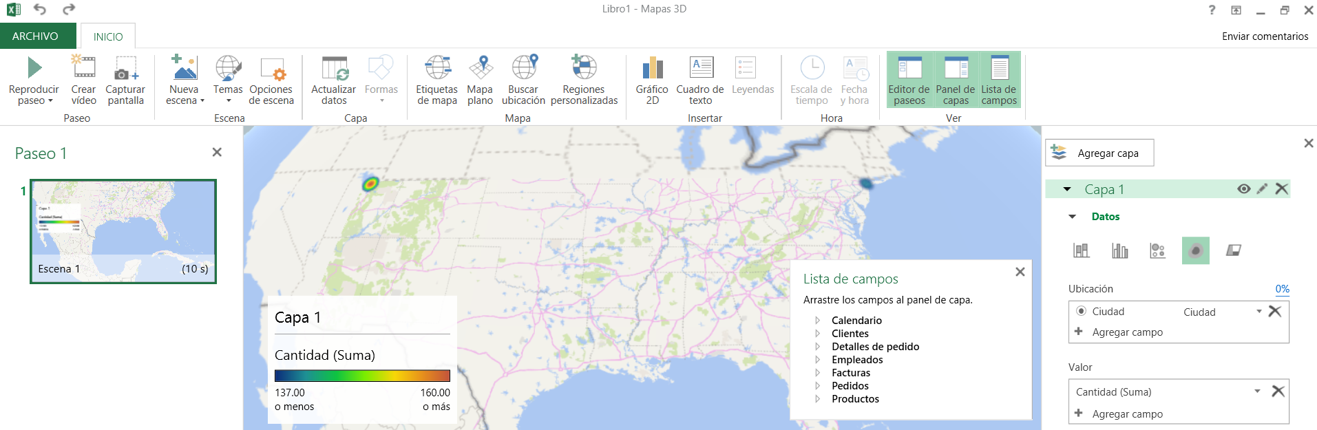
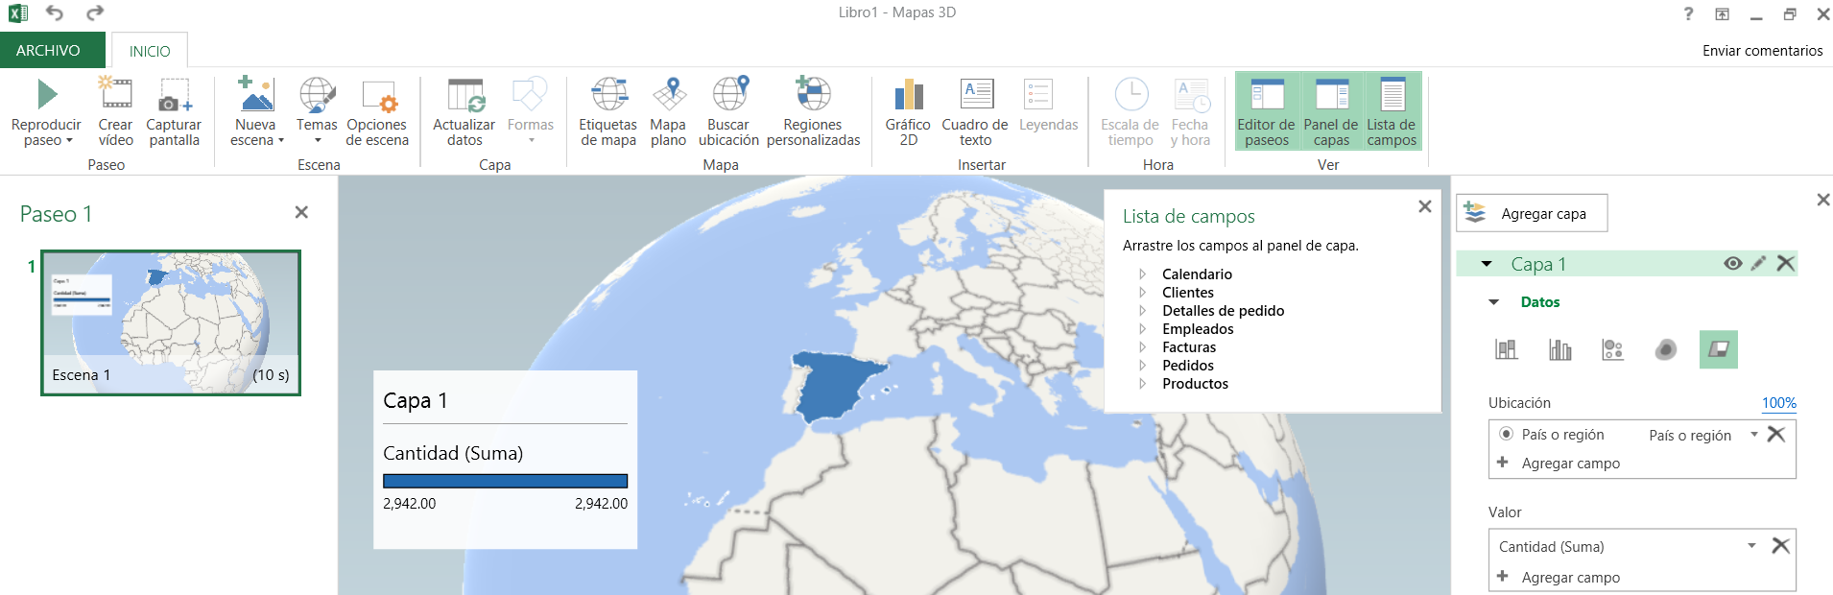
Mapas de regiones y calor

Slide 20
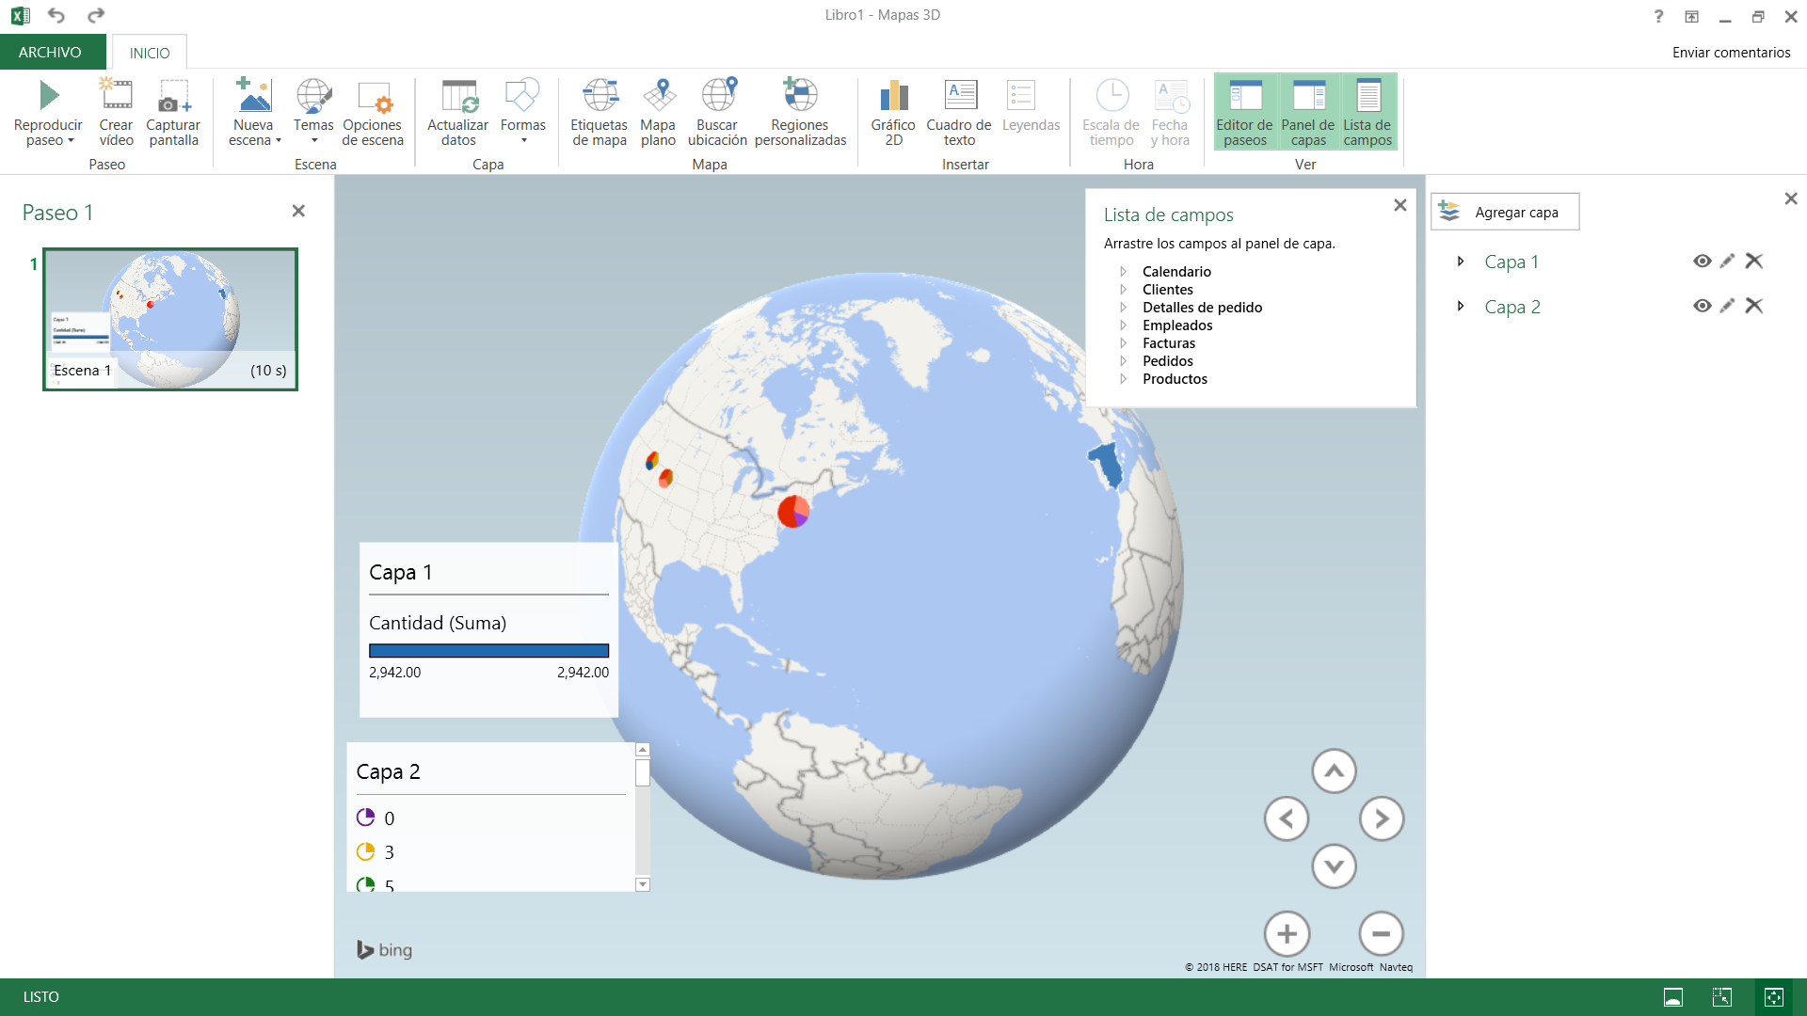
Agregando capas
Cada mapa consiste de una o más capas que muestran elementos visuales específicos. Por ejemplo, podría crearse una capa que cuente los negocios de cada ciudad, y una segunda capa que muestre los ingresos de cada ciudad.

Slide 21
Analizando datos a lo largo del tiempo
Una vez que se hayan trazado inicialmente los datos geográficos, pueden elegirse valores para resaltar (como datos demográficos, ventas o velocidad del viento) y, si hay un campo basado en tiempo, pueden verse los valores sobre el mapa cambiando en el tiempo.
Además, es posible controlar por cuánto tiempo se reproduce una escena y establecer fechas de inicio y finalización personalizadas para enfocarse en el período de tiempo exacto que se desee.
Las columnas de fecha y hora deben formatearse como el tipo de fecha y hora en los datos de origen. Los valores en Excel pueden parecerse a una fecha u hora, pero es posible que tengan el formato de texto. Si los valores de fecha no funcionan como espera en Mapas 3D, vuelva a los datos de origen y verifique el tipo de datos.

Slide 22
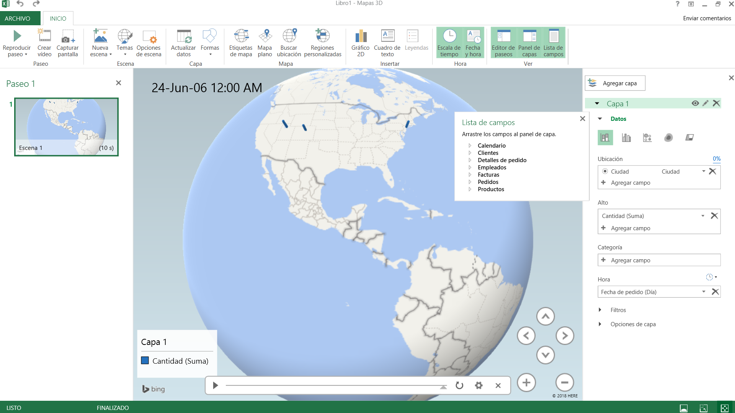
Analizando datos a lo largo del tiempo

